Slide 1
«Родина»

Slide 2
ЕСЛИ СКАЖУТ СЛОВО«РОДИНА»
СРАЗУ В ПАМЯТИ ВСТАЁТ

Slide 3
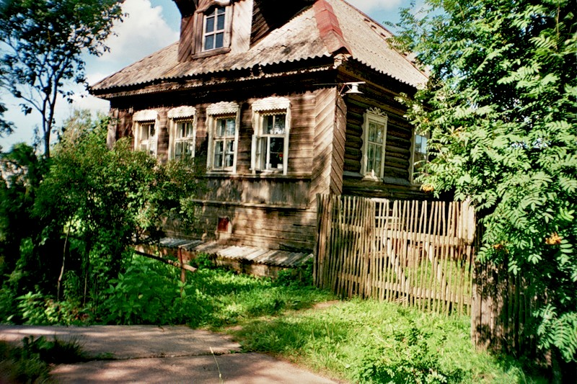
СТАРЫЙ ДОМ

Slide 4
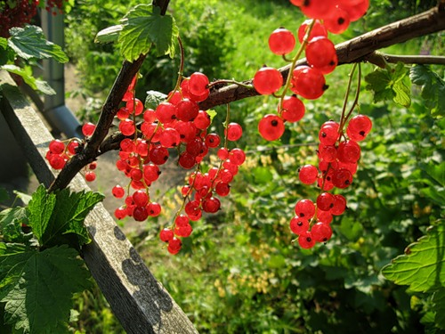
В САДУ СМОРОДИНА

Slide 5
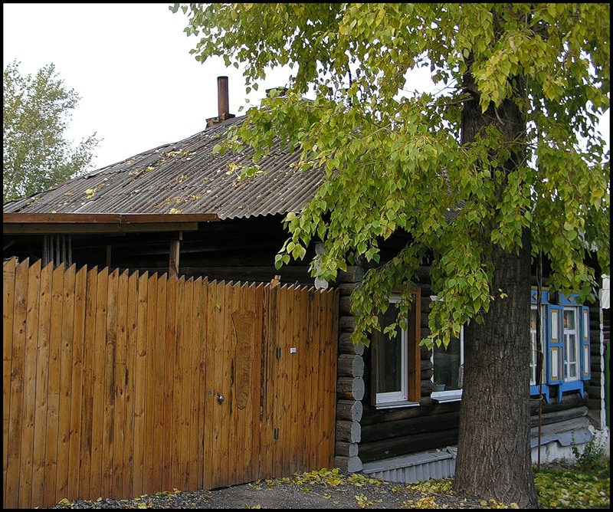
ТОЛСТЫЙ ТОПОЛЬ У ВОРОТ

Slide 6
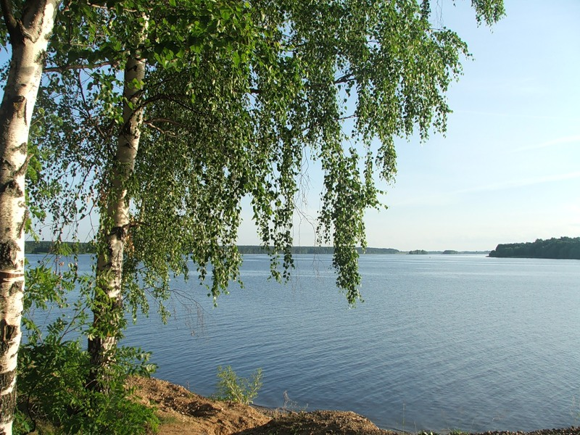
У РЕКИ БЕРЁЗА-СКРОМНИЦА

Slide 7
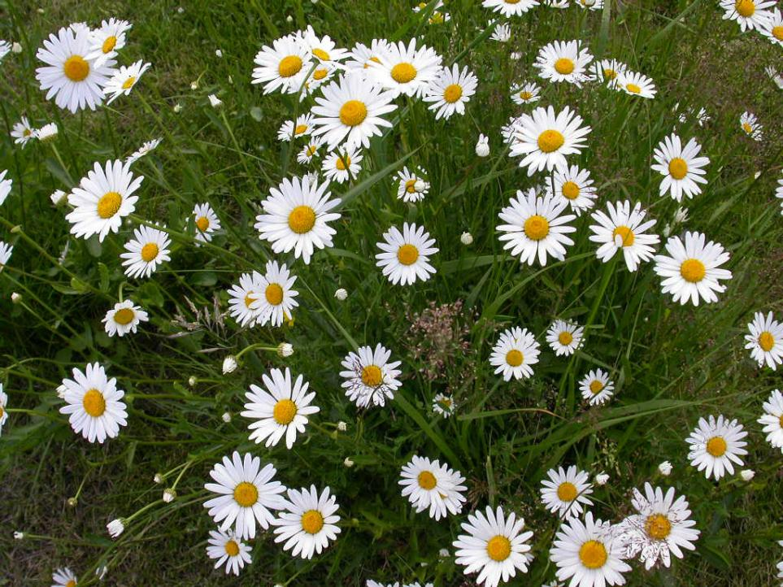
И РОМАШКОВЫЙ БУГОР…

Slide 8
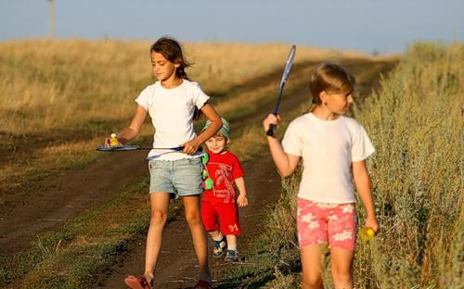
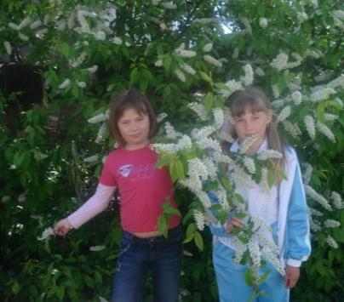
РОДИНА БЫВАЕТ РАЗНАЯ,

Slide 9
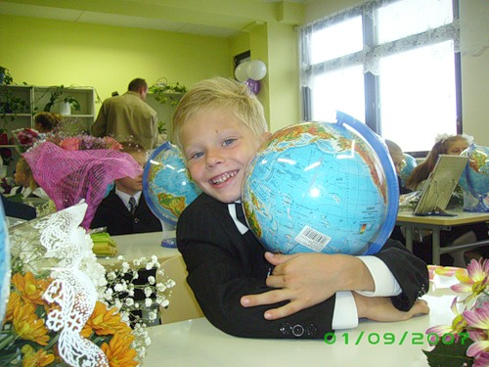
НО У ВСЕХ ОНА ОДНА!

Slide 11
ПРОВЕРЬ СЕБЯ
1. РЮРИК
2. ОЛЬГА
3. СЛАВЯНЕ
4. СВЯТОСЛАВ
5. ИГОРЬ
6. ЯРОСЛАВ

Slide 12
ГЕРБ РФ
ГОСУДАРСТВЕННЫЙ ФЛАГ РФ

Slide 13
ЗАКОН

Slide 14
ЗАКОН
КОНСТИТУЦИЯ
РОССИЙСКОЙ ФЕДЕРАЦИИ
(12 декабря 1993 года)

Slide 15
ЗАКОН
КОНСТИТУЦИЯ
РОССИЙСКОЙ ФЕДЕРАЦИИ
(12 декабря 1993 года)
КОНСТИТУЦИЯ
РЕСПУБЛИКИ БАШКОРТОСТАН
(24 декабря 1993 года)

Slide 16
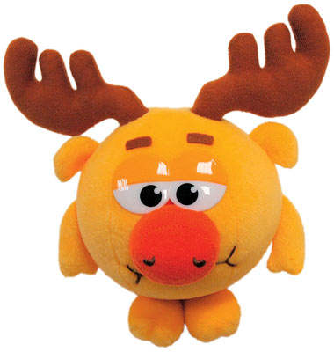
физминутка
физминутка
У ОЛЕНЯ ДОМ БОЛЬШОЙ,
СМОТРИТ ОН В СВОЁ ОКОШКО.
ЗАЙКА ПО ЛЕСУ БЕЖИТ,
ЛАПОЙ В ДВЕРЬ СТУЧИТ.
«СТУК, СТУК! ДВЕРЬ ОТКРОЙ!
ТАМ В ЛЕСУ ОХОТНИК ЗЛОЙ.»
«ЗАЙКА, ЗАЙКА, ЗАБЕГАЙ,
ЛАПУ МНЕ ДАВАЙ!»

Slide 18
ЗАКОН
КОНСТИТУЦИЯ
РОССИЙСКОЙ ФЕДЕРАЦИИ
( 12 декабря 1993 года)
КОНСТИТУЦИЯ
РЕСПУБЛИКИ БАШКОРТОСТАН
(24 декабря 1993 года )
КОНВЕНЦИЯ - ДОГОВОР

Slide 19
ГОВОРИТЬ НА РОДНОМ ЯЗЫКЕ

Slide 20
МЕДИЦИНСКОЕ ОБСЛУЖИВАНИЕ

Slide 21
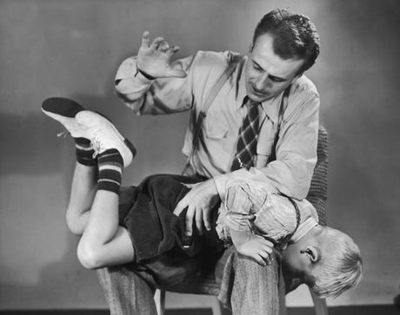
НАКАЗАНИЕ ДЕТЕЙ

Slide 22
ВОСПИТАНИЕ
В СЕМЬЕ

Slide 23
ТЯЖЁЛЫЙ ДЕТСКИЙ ТРУД

Slide 25
ГРАЖДАНЕ
КОНСТИТУЦИЯ
ПРАВА
ОБЯЗАННОСТИ
КОНВЕНЦИЯ

Slide 26
Спасибо за урок!
Молодцы!

